Slide 1
NHIỆT LIỆT CHÀO MỪNG
CÁC THẦY CÔ VỀ DỰ GIỜ CHUYÊN ĐỀ TỔ 2,3
Môn : Toán 3
Tiết 124: Luyện tập chung (T2)
Hùng Thắng, 14 ngày 3 tháng năm 2025
Giáo viên : Vũ Thị Mỵ

Slide 2
Đồ dùng: Bảng con, khối lập phương, mã QR

Slide 3
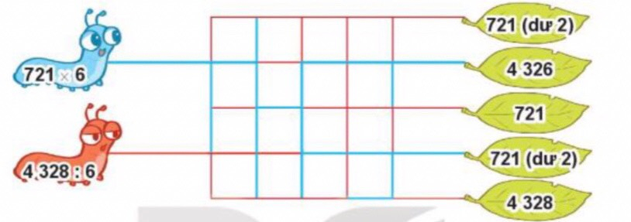


Mỗi chú sâu đi theo đường nào để đến chiếc lá là ngôi nhà của mình? Biết rằng mỗi chú sâu chỉ bò theo đường có màu trùng với màu của nó và sâu cũng chỉ bò đến chiếc lá ghi kết quả của phép tính trên mình chú sâu đó.
3
Notes:
Bước 1: Tính kết quả phép tính trên mình chú sâu.
Bước 2: Vẽ đường đi thích hợp cho mỗi chú sâu.

Slide 4
Mỗi chú sâu đi theo đường nào để đến chiếc lá là ngôi nhà của mình? Biết rằng mỗi chú sâu chỉ bò theo đường có màu trùng với màu của nó và sâu cũng chỉ bò đến chiếc lá ghi kết quả của phép tính trên mình chú sâu đó.
3
Notes:
Bước 1: Tính kết quả phép tính trên mình chú sâu.
Bước 2: Vẽ đường đi thích hợp cho mỗi chú sâu.

Slide 5
Mỗi chú sâu đi theo đường nào để đến chiếc lá là ngôi nhà của mình? Biết rằng mỗi chú sâu chỉ bò theo đường có màu trùng với màu của nó và sâu cũng chỉ bò đến chiếc lá ghi kết quả của phép tính trên mình chú sâu đó.
3
Notes:
Bước 1: Tính kết quả phép tính trên mình chú sâu.
Bước 2: Vẽ đường đi thích hợp cho mỗi chú sâu.

Slide 6
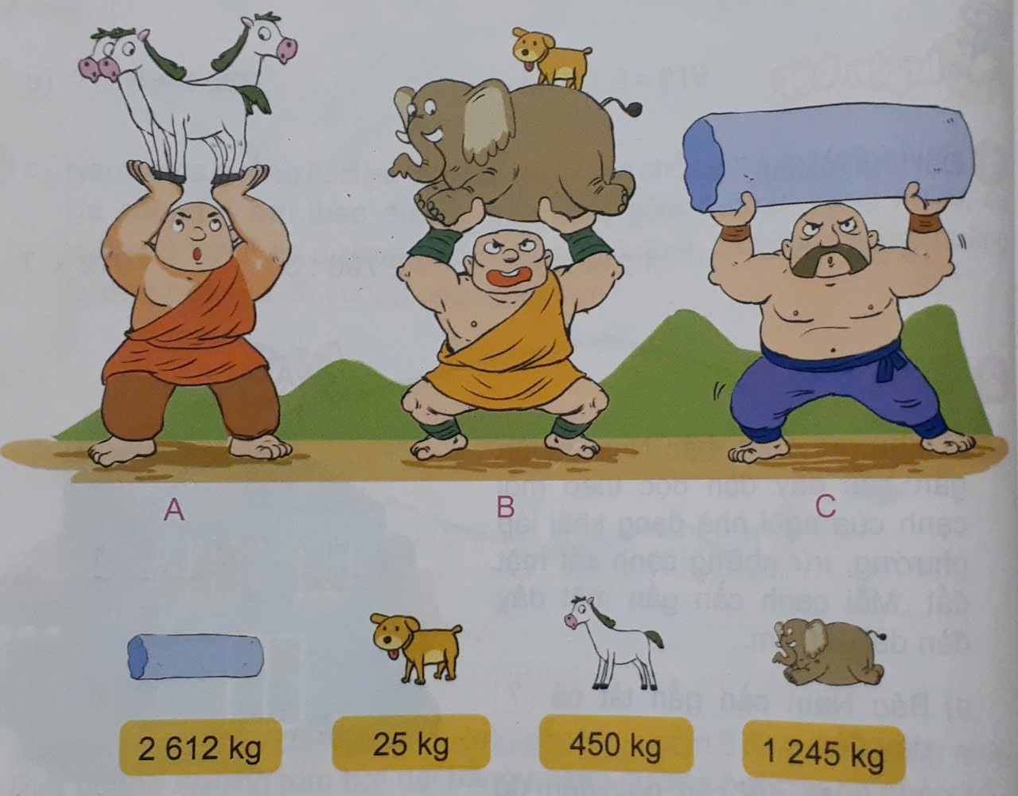
4
Người khổng lồ nào nâng được nhiều ki-lô-gam nhất?
C
Notes:
Tính cân nặng vật mà mỗi người khổng lồ nâng lên rồi so sánh kết quả cân nặng.

Slide 7

2
Số ?
Ở khu vui chơi, bác Nam muốn gắn các dây đèn dọc theo mỗi cạnh của ngôi nhà dạng khối lập phương, trừ những cạnh sát mặt đất. Mỗi cạnh cần gắn một dây đèn dài 450 cm.
Bác Nam cần gắn tất cả dây đèn.
b) Tổng độ dài các dây đèn đó là ? xăng-ti-mét.
?
Vì sao em điền số 8 vào ô trống ở phần a?
TL : Vì khối lập phương có cạnh.
Quan sát tranh e thấy ngôi nhà này có 4 cạnh sát mặt đất không gắn dây đèn.
Vậy bác Nam cần gắn tất cả số dây đèn là:
12 – 4 = 8 (dây đèn)
Notes:
a) Số dây đèn cần gắn = Số cạnh của hình lập phương - Số cạnh sát mặt đất
b) Độ dài các dây đèn = độ dài một dây đèn x số dây đèn

Slide 8
b. Làm thế nào e tính được tổng độ dài các dây đèn đó?
Biết khối lập phương có các cạnh bằng nhau. Nên em lấy độ dài của 1 dây là 450 cm rồi nhân với 8 dây thì được tổng độ dài các dây đèn là
3 600 cm.
Notes:
a) Số dây đèn cần gắn = Số cạnh của hình lập phương - Số cạnh sát mặt đất
b) Độ dài các dây đèn = độ dài một dây đèn x số dây đèn

Slide 9
4
Người khổng lồ nào nâng được nhiều ki-lô-gam nhất?
* Bước 1. Con tính kg từng khổng lồ nâng được
Người khổng lồ A nâng 3 con ngựa, mỗi con ngựa nặng 450 kg.
450 x 3 = 1 350 kg
Con lấy . Vậy người khổng lồ A đã nâng được là 1 350 kg
- Người khổng lồ B nâng 1 con voi nặng 1 245 kg và 1 con chó nặng 25 kg.
Vậy người khổng lồ B đã nâng được tổng là 1 270 kg
- Người khổng lồ C nâng 1 hòn đá nặng 2 612 kg.
Bước 2. Con so sánh số cân mà 3 người khổng lồ nâng được
Thì người khổng lồ C đã nâng được nhiều kg nhất ạ.
Notes:
Tính cân nặng vật mà mỗi người khổng lồ nâng lên rồi so sánh kết quả cân nặng.

Slide 10
Nhận xét – Dặn dò

